Slide 1
Objektorienteeritus C++-is

Slide 2
OOPst üldiselt
Objektorienteeritus C++is on objekti ja klassipõhine
Objektid kuuluvad klassidesse, nendel on kindlad omadused (muutujad) ning nendega saab teostada kindlaid toiminguid (meetodid)
Klassielemendid saavad olla nii avalikud (public) kui ainult sellele klassile kättesaadavad (private)
Igal objektil, mis kuuluvad klassi on teatavad ühised tunnusjooned

Slide 3
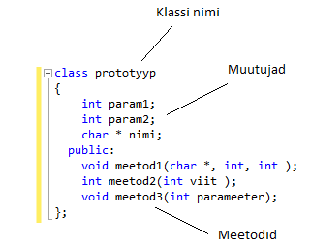
Klassi struktuur

Slide 4
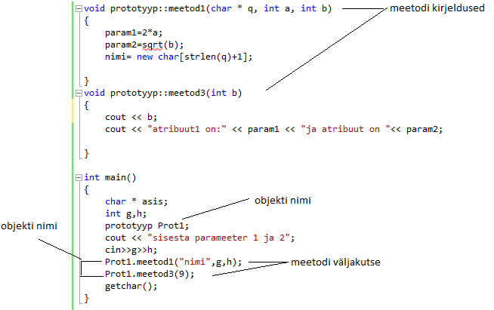
Objektide loomine ja kasutamine

Slide 5
Try-catch
Mitmesugused operatsioonid võivad ebaõnnestuda, selle välitimiseks on ebaõnnestumisohuga operatsioonid mõistlik ümbritseda try { *tehtavad operatsioonid*} lookpaariga, ning nende järele lisada catch blokk
catch(std::exception& e) { *kood mida teha kui asi ebaõnnestub}

Slide 6
Spetsiifilised funktsioonid
C++is on erinevalt Cst otsene voojuhtimine tähtsal kohal. Sellest tulenevalt kasutatakse ka libraryt iostream, mis on vägagi C stdio.h analoog
Näiteks cin on scanf-i analoog ja cout printf-i

Slide 7
Kapseldamine
Vaikimisi on C++is kõikide klasside objektid ja meetodid privaatsed (private) ja ligipääsetavad ainult antud klassile (sarnaselt alamprogrammidele Cs), mille juurde nad kuuluvad. See väldib nendele juurdepääsu teiste klasside poolt, mis võiks objekte rikkuda või põhjustada turvalisuse probleeme.
Kui klassi muutujatele või meetoditele lisada atribuut public on nad kättesaadavad kõigi klasside ja objektide poolt.

Slide 8
Päritavus (inheritance)
C++is on võimalik luua uusi klasse olemasolevate klasside baasil andes nendele mingisuguseid uusi olekuid või käitumisi, seda nimetatakse pärimiseks, kusjuures uut klassi nimetatakse alamklassiks ja algset prototüüpi ülemklassiks.
Pärimiseks on kolm võimalikku viisi:
-Koopia
-Funktsionaalsuse lisamine
-Funktsionaalsuse muutmine

Slide 9
Polümorfism
Polümorfism tähendab üldiselt seda, et sarnase kirjaviisiga meetoditel või objektidel võib olla erinev funktsionaalsus / käitumine.
Kasutusel väga tihti abstraktsete klasside rakendamisel
Peamised kasutusalad
- virtuaalsed objektid / meetodid
- meetodi käitumine sõltuvus argumentidest
- alamklassides käitumise muutused jättes sisend ja väljundkäitumise samaks.

Slide 10
Kokkuvõtteks
Võimaldab objektorienteeritus muuta eri elemendid paremini hallatavaks
Teha kiiremaid muudatusi paljude elementide käitumisse, olekutesse korraga
Lihtsustab programmeeritava üldist tervikpilti

